Slide 1
Konsep Pemilihan (Bagian 1)
Algoritma dan Pemrograman
Pertemuan 3

Slide 2
Materi
Pemilihan Sederhana (If-Then)
Konsep If-then-else
Else If berjenjang
Kondisi bersarang

Slide 3
Pendahuluan (1)
Dalam kehidupan sehari-hari pasti kita sering mengalami berbagai masalah yang diharuskan untuk memilih suatu kondisi tertentu.
Begitu juga dalam pembuatan program sering ditemui berbagai masalah, salah satu masalah tersebut yaitu proses seleksi-seleksi atau pemilihan statemen atau biasa disebut dengan percabangan/pemilihan.
Percabangan adalah suatu pemilihan statemen yang akan dieksekusi dimana pilihan tersebut didasarkan atas kondisi tertentu untuk mengarahkan perjalanan suatu proses.
Artinya statemen yang terdapat pada suatu blok percabangan akan dieksekusi jika kondisi yang didefinisikan terpenuhi (bernilai benar) tetapi jika kondisi tersebut tidak terpenuhi (bernilai salah) maka statemen tersebut tidak akan dieksekusi atau diabaikan oleh compiler.
Penyeleksian kondisi dapat diibaratkan sebagai katup atau kran yang mengatur jalannya air. Bila katup terbuka maka air akan mengalir dan sebaliknya bila katup tertutup air tidak akan mengalir atau akan mengalir melalui tempat lain.

Slide 4
Pendahuluan (2)
Pemilihan kondisi adalah proses penentuan langkah berikutnya berdasarkan proses yang terjadi sebelumnya.
Pemilihan kondisi ini sangat penting dalam pemrograman sebab dengan adanya seleksi kondisi, program dapat menentukan proses apa yang harus dilakukan selanjutnya berdasarkan keadaan sebelumnya. Sehingga nampak seolah olah program dapat berpikir dan mengambil keputusan. Disinilah letak kekurangan komputer yaitu tidak mampu berpikir sendiri, semua hal yang dilakukan adalah berdasarkan perintah.
Dalam memprogram seringkali digunakan suatu percabangan untuk pengambilan keputusan dari sejumlah pilihan yang mungkin.
Bahasa pemrograman menyediakan pernyataan IF…THEN dan kata kunci yang lain seperti CASE untuk melakukan suatu percabangan.

Slide 5
Pendahuluan (3)
Struktur runtutan (sequence) hanya terdapat pada program sederhana. Pada umumnya masalah yang akan diselesaikan memiliki beberapa alternatif pelaksanaan aksi.
Suatu aksi hanya dapat dilakukan bila persyaratan atau kondisi tertentu dipenuhi. Jadi dalam memecahkan masalah, kita harus menganalisis kasus-kasus apa saja yang mungkin ada, lalu aksi apa yang dilakukan bila suatu kasus dimasuki.
Adanya pemilahan kasus-kasus menyebabkan terjadinya pemilihan instruksi di dalam algoritma, tergantung pada kasus yang memenuhi
Misalnya, dalam kondisi cuaca dingin:
“If it is cold then put your coat on!”

Slide 6
Pendahuluan (4)
Sebagai ilustrasi, misalkan kita ingin menentukan letak kuadran sebuah titik P(x,y) di dalam bidang kartesian.
Kuadran adalah seperempat bidang datar bidang yang terbagi oleh sumbu-sumbu koordinat (sumbu-X dan sumbu-Y).
Ada 4 kuadran di bidang kartesian, yaitu Kuadran I, Kuadran II, Kuadran III, dan Kuadran IV)
y
Kuadran II Kuadran I
(x < 0, y > 0) (x > 0, y > 0)
0 x
Kuadran III Kuadran IV
(x < 0, y < 0) (x > 0, y < 0)

Slide 7
Pendahuluan (5)
Suatu titik P(x,y) dapat terletak pada salah satu dari empat kuadran tersebut, tergantung pada tanda nilai x dan y (positif atau negatif)
Sembarang nilai a disebut positif jika a > 0, dan sebaliknya disebut negatif jika a < 0.
Ada 5 kasus yang harus dianalisis dalam menentukan kuadran titik P(x,y), yaitu:
Jika x > 0 dan y > 0, maka tulis P(x,y) terletak di kuadran I
Jika x < 0 dan y > 0, maka tulis P(x,y) terletak di kuadran II
Jika x < 0 dan y < 0, maka tulis P(x,y) terletak di kuadran III
Jika x > 0 dan y < 0, maka tulis P(x,y) terletak di kuadran IV
Selain kasus 1, 2, 3, 4, maka tulis P(x,y) tidak terletak dikuadran manapun

Slide 8
Pemilihan Sederhana (1)
Statemen ini digunakan untuk memecahkan masalah dengan terlebih dahulu mengevaluasi sebuah ekspresi boolean.
Jika ekspresi tersebut bernilai true, maka sebuah (atau serangkaian) statemen dilakukan.
Aturan penulisan statemen If-Then adalah sebagai berikut:
If kondisi then
statemen1
else
statemen2
dimana kondisi adalah ekspresi boolean.
Contoh: If Age < 18 then
writeln (‘Sorry, this is underage’);

Slide 9
Pemilihan Sederhana (2)
Statemen if dengan dan tanpa bagian else diilustrasikan dengan bagan alir (flow chart) pada gambar berikut:
true false true false
Bagan alir dengan Else bagan alir tanpa else
Kondisi?
Kondisi?
statement1
statement2
statement

Slide 10
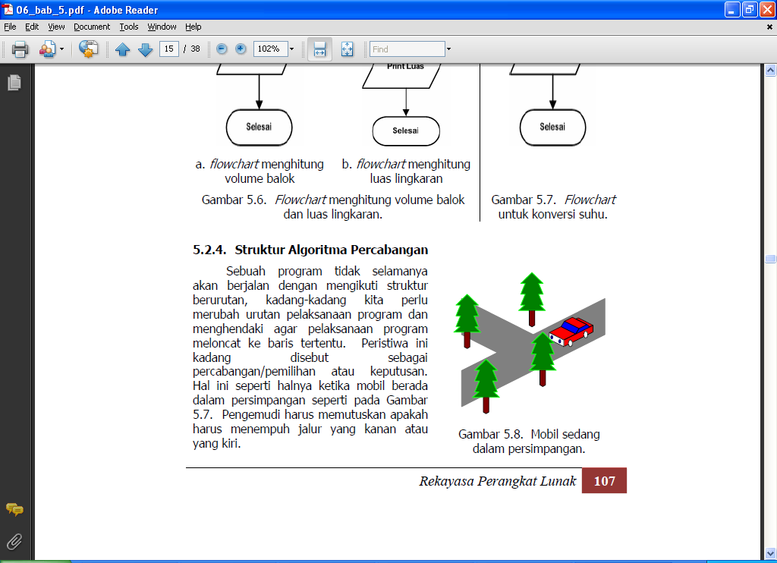
Struktur Algoritma Pemilihan
Sebuah program tidak selamanya akan berjalan dengan mengikuti struktur berurutan, kadang-kadang kita perlu merubah urutan pelaksanaan program dan menghendaki agar pelaksanaan program meloncat ke baris tertentu.
Peristiwa ini kadang disebut sebagai percabangan/pemilihan atau keputusan.

Slide 11
Struktur permilihan untuk masalah batasan umur.
Sebuah aturan untuk menonton sebuah film tertentu adalah sebagai berikut, jika usia penonton lebih dari 17 tahun maka penonton diperbolehkan dan apabila kurang dari 17 tahun maka penonton tidak diperbolehkan nonton.

Slide 12
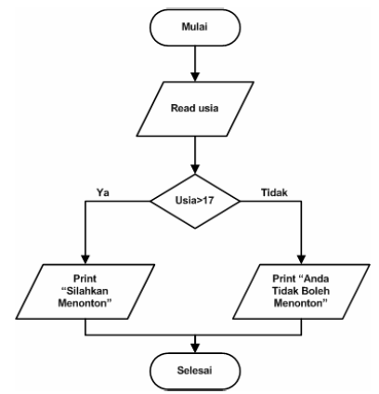
Jawaban :

Slide 13
Pemilihan satu kasus (1)
Notasi algoritmik untuk analisis dengan satu kasus adalah dengan menggunakan struktur If - then
If kondisi then
aksi
endif
Aksi sesudah kata then (dapat berupa satu atau lebih aksi) hanya akan dilakukan apabila kondisi bernilai benar (true), sebaliknya apabila kondisi bernilai salah (false), tidak ada aksi apapun yang dikerjakan.
Kata endif sengaja ditambahkan untuk mempertegas awal dan akhis struktur if - then.

Slide 14
Pemilihan satu kasus (2)
Contoh-contoh:
If x > 100 then
x ← x + 1
endif
If kar=‘*’ then
stop ← true
endif
If (a ≠ 0) or (p = 1) then
q ← a * p
write(q)
endif
If ada=false then
read(cc)
write(cc)
endif
If not ada then
read(cc)
write(cc)
endif

Slide 15
Pemilihan satu kasus (3)
Contoh: Pascal Credit Card
PROGRAM SimpleDecision(INPUT, OUTPUT);
CONST
Limit = 1000000;
VAR
Jumlah: real;
BEGIN
write('Masukkan jumlah:');
Readln (Jumlah);
If Jumlah <= Limit then
Writeln(‘Tagihan Anda diterima.'); {Akhir pernyataan if}
Writeln('Tekan ENTER untuk keluar ..');
Readln
END.

Slide 16
Pemilihan satu kasus (4)
Contoh: Pascal Credit Card dengan 2 kondisi
PROGRAM Twoconditions(INPUT, OUTPUT);
CONST
Limit = 1000000;
VAR
Jumlah: real;
BEGIN
write('Masukkan jumlah:');
Readln (Jumlah);
if Jumlah <= Limit then
Writeln(‘Tagihan Anda diterima.');
if Jumlah> Limit then
Writeln('Jumlah tersebut melebihi batas limit kredit Anda.');
Writeln ('Terima kasih telah menggunakan kartu kredit Pascal.');
Writeln ('Tekan ENTER untuk keluar ..');
Readln
END.

Slide 17
Contoh: Pascal Credit Card dengan menggunakan Blok
PROGRAM UsingBlocks(INPUT, OUTPUT);
CONST
Limit = 1000000;
VAR
Jumlah: real;
BEGIN
write('Masukkan jumlah:');
Readln (Jumlah);
if Jumlah <= Limit then
BEGIN
Writeln(‘Tagihan Anda diterima.');
Writeln(‘Your price + tax is $, 1.05*jumlah:0:2) {; optional}
END;
if Jumlah > Limit then
BEGIN
Writeln('Jumlah tersebut melebihi batas limit kredit Anda.');
writeln(‘batas maksimum dalam $’, limit)
END;
Writeln ('Terima kasih telah menggunakan kartu kredit Pascal.');
Writeln ('Tekan ENTER untuk melanjutkan ..');
Readln
END.

Slide 18
Pemilihan dua kasus (1)
Notasi algoritmik untuk analisis dengan dua kasus adalah dengan menggunakan struktur If – then - else
If kondisi then
aksi1
else
aksi2
endif
Aksi1 akan dilakukan jika kondisi bernilai benar (true), tetapi sebaliknya jika kondisi bernilai salah (false), maka aksi2 yang akan dikerjakan.
Perhatikan bahwa “else” menyatakan lingkaran (negation) dari kondisi.

Slide 19
Pemilihan dua kasus (2)
Dalam suatu perhitungan nilai P = X + Y.
Jika P positif, maka Q = X * Y, sedangkan jika negatif, maka nilai Q = X/Y.
Buatlah flowchart untuk mencari nilai P dan Q

Slide 20
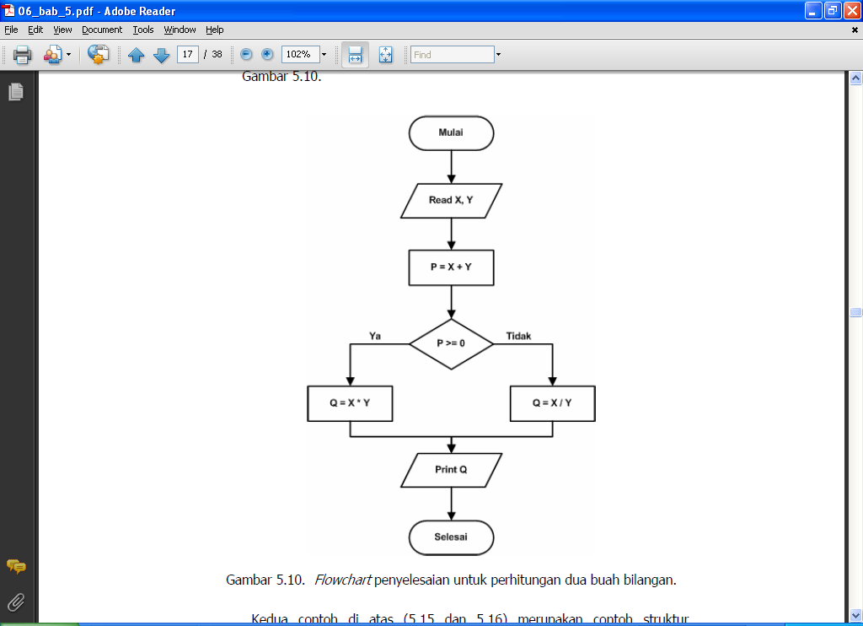
Jawaban :

Slide 21
Pemilihan dua kasus (3)
Contoh-contoh:
If a > 0 then
write(‘bilangan positif’)
Else
write(‘bilangan bukan positif’)
endif
If (k>4) and (k div 2 = 4) then
read(n)
z ← n*k
else
read(m)
z ← n/k
endif
If (ketemu) or (cc ≠ ‘.’) then
read(cc)
if cc=‘.’ then
write(‘spasi’)
else
write(‘bukan spasi’)
endif
Else
write(‘Hentikan proses’)
endif

Slide 22
Contoh: Pascal Credit Card dengan If-Then-Else
PROGRAM CreditCard(INPUT, OUTPUT);
CONST
Limit = 1000000;
VAR
Jumlah : real;
BEGIN
write('Masukkan jumlah:');
Readln (Jumlah);
if Jumlah <= Limit then
BEGIN
Writeln(‘Tagihan Anda diterima.');
Writeln(‘Your price + tax is $, 1.05*jumlah:0:2) {; optional}
END
ELSE
BEGIN
Writeln('Jumlah tersebut melebihi batas limit kredit Anda.');
writeln(‘batas maksimum dalam $’, limit)
END;
Writeln ('Terima kasih telah menggunakan kartu kredit Pascal.');
Writeln ('Tekan ENTER untuk melanjutkan ..');
Readln
END.

Slide 23
Latihan
Karyawan honorer di PT Maju Terus digaji berdasarkan jumlah jam kerjanya selama satu minggu. Upah per jam adalah Rp. 20.000,-. Jika jumlah jam kerja lebih besar dari 35 jam, maka sisanya dianggap sebagai jam lembur. Upah lembur per jam adalah Rp. 30.000,-.
Tentukan upah karyawan tersebut selama sebulan ( 1 bulan = 4 minggu) dan tuliskan algoritmanya!

Slide 24
Pemilihan tiga kasus atau lebih (1)
Masalah yang mempunyai tiga buah kasus atau lebih tetap dapat dianalisis dengan struktur If – then – else sebagaimana halnya pada masalah dengan dua kasus (ELSE – IF Ladders)
If kondisi1 then
aksi1
else
if kondisi2 then
aksi2
else
if kondisi3 then
aksi3
endif
endif
endif
dan seterusnya

Slide 25
Pemilihan berjenjang(2)
Contoh:
Algoritma Jenis_bilangan
DEKLARASI
bil : integer
DESKRIPSI:
read(bil)
if bil > 0 then
write(‘bilangan posistif’)
else
if bil < 0 then
write(‘bilangan negatif’)
else
if bil = 0
write(‘nol’)
endif
endif
endif

Slide 26
Contoh: A Character Tester
PROGRAM CharsTester (INPUT, OUTPUT);
VAR
InputChar: CHAR;
BEGIN
write('Masukkan karakter abjad:');
Readln (InputChar);
IF (ORD (InputChar)> 64) DAN (ORD (InputChar) <91) THEN
Writeln (Huruf Besar ")
ELSE IF (ORD (InputChar)> 96) DAN (ORD (InputChar) <123) THEN
Writeln (‘Huruf Kecil')
ELSE IF (ORD (InputChar)> 47) DAN (ORD (InputChar) <58) THEN
Writeln ('Hei, ini adalah nomor/angka!')
ELSE
Writeln ('Maaf, ini bukan Huruf');
Writeln ('Tekan ENTER untuk melanjutkan ..');
Readln
END.

Slide 27
Pemilihan tiga kasus (3)
Tugas Latihan :
Karyawan PT Maju Terus dikelompokkan berdasarkan golongannya. Upah per jam tiap karyawan bergantung pada golongannya. Jumlah jam kerja yang normal selama seminggu adalah 35 jam. Kelebihan jam kerja dianggap lembur dengan upah lembur adalah Rp 30.000,-/jam untuk semua golongan karyawan. Buatlah algoritma yang membaca nama karyawan dan jumlah jam kerjanya selama seminggu, hitung juga gaji mingguannya!
golongan | Upah per jam
I | Rp. 20.000,-
II | Rp. 22.500,-
III | Rp. 25.000,-
IV | Rp. 27.500,-

Slide 28
Bentuk statemen lebih dari satu(1)
Contoh:
If kondisi then
begin
statemen1;
statemen2;
end
else
begin
statemen3;
statemen2;
end
Bagian then dan bagian else pada statemen if tersebut masing-masing terdiri dari dua stetemen. Jika diperhatikan, statemen2 dituliskan 2 kali. Hal ini berarti apapun hasil evaluasi kondisi (true atau false), statemen2 pasti dilakukan. Jika demikian, bentuk statemen if tersebut akan lebih baik jika dituliskan seperti:

Slide 29
Bentuk statemen lebih dari satu(2)
If kondisi then
statemen1;
else
statemen3;
endif
statemen2;
Pada bentuk ini statemen2 dituliskan hanya sekali, yaitu di luar, setelah if.

Slide 30
statemen if tersarang (1)
Statemen if yang terkandung pada statemen if yang lain, yang lebih atas, disebut dengan statemen if tersarang (nested if). Hal ini mungkin terjadi jika statemen yang seharusnya dijalankan setelah pemeriksaan kondisi atau ekspresi boolean, tidak dapat langsung dijalankan karena harus memeriksa kondisi atau ekspresi boolean yang lain

Slide 31
statemen if tersarang(2)
Bentuk umum :
IF kondisi1 THEN
Begin
IF kondisi2 THEN
Statemen1
ELSE
Statemen2
End ;
Bisa juga bentuknya :
IF kondisi1 THEN
IF kondisi2 THEN
Statemen1
ELSE
Statemen2
ELSE
Statemen3;

Slide 32
statemen if tersarang(3)
IF kondisi THEN-1
IF kondisi THEN-2
...
IF kondisi THEN-n
Pernyataan-n1
ELSE
Pernyataan-n2
...
ELSE
Pernyataan-2
ELSE
pernyataan-1;

Slide 33
statemen Pemilihan (if) tersarang(4)
Aturan kelulusan mahasiswa/i pada matakuliah Pemrograman Web diterapkan sebagai berikut :
Jika nilai ujian tengah semester (UTS) lebih besar dari 70, maka mahasiswa/i dinyatakan lulus dan Nilai Akhir sama dengan nilai UTS.
Jika nilai UTS kurang atau sama dengan 70 maka mahasiswa/i dinyatakan lulus jika Nilai Akhir lebih besar atau sama dengan 60 dimana Nilai Akhir = (nilai UTS x 40%) + (nilai UAS x 60%).

Slide 34
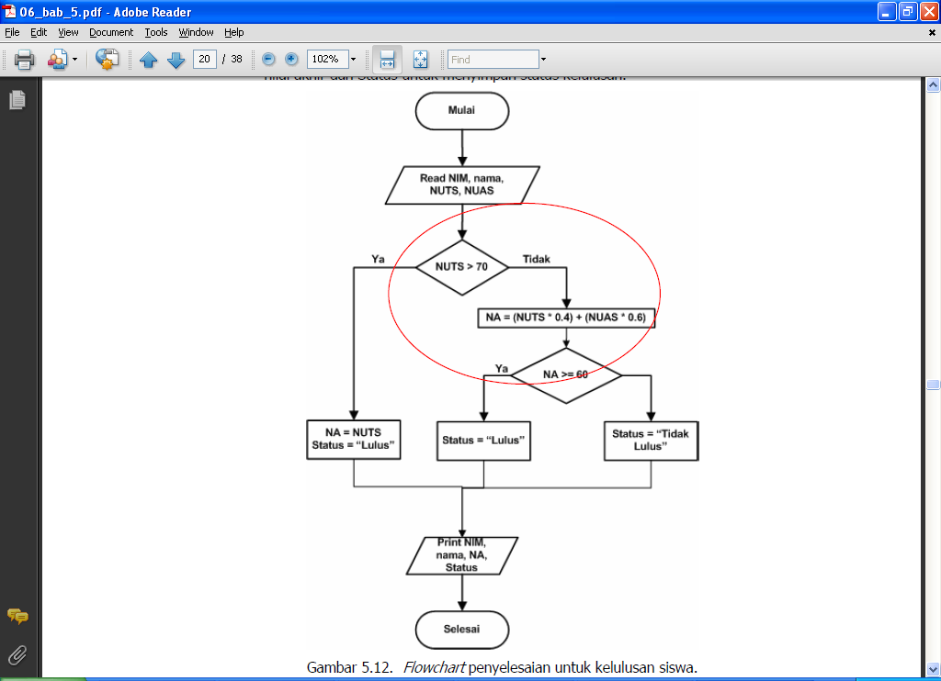
Jawaban :

Slide 35
statemen if tersarang(5)
Contoh: Skor dan Grade
Program ini menampilkan skor siswa dan gradenya sesuai dengan klasifikasi berikut:
1. Grade "A" dengan nilai dari 90% sampai 100%.
2. Grade "B" dengan nilai dari 80% menjadi 89%.
3. Grade "C" dengan nilai dari 70% menjadi 79%.
4. Grade "D" dengan nilai dari 60% menjadi 69%.
5. Grade “E" dengan nilai kurang dari 60%.

Slide 36
statemen if tersarang(6)
PROGRAM ScoresAndGrades1 (INPUT, OUTPUT);
VAR
Nilai : INTEGER;
BEGIN
Write('Masukkan skor/nilai: ');
Readln(Nilai);
Writeln;
If nilai > 59 THEN
If nilai > 69 THEN
If nilai > 79 THEN
if nilai > 89 THEN
Writeln ('Excellent. Grade Anda adalah' 'A' )
ELSE
Writeln ('Very good. Grade Anda' 'B' )
ELSE
Writeln(‘Good. Grade Anda' 'C' )
ELSE
Writeln (‘Passed. Grade Anda' 'D' )
ELSE
Writeln (‘Better luck next time. Grade Anda.' ‘E' );
Writeln ('Tekan ENTER untuk melanjutkan ..');
Readln
END.

Slide 37
Masalah identasi (1)
Dari Program tersebut, tampak Bagian ELSE pada program itu mengandung 4 statemen if tersarang. Jika jumlah statemen If tersarang semakin banyak, maka penulisan akan semakin menjorok kedalam, sehingga untuk kasus ini dapat dilakukan penulisan program seperti berikut ini:

Slide 38
PROGRAM ScoresAndGrades2 (INPUT, OUTPUT);
VAR
Nilai: INTEGER;
A, B, C, D, E: Boolean;
BEGIN
Write('Masukkan Nilai:');
Readln (Nilai);
A: = (Nilai> = 90) dan (Nilai <= 100);
B: = (Nilai> = 80) dan (Nilai <90);
C: = (Nilai> = 70) dan (Nilai <80);
D: = (Nilai> = 60) dan (Nilai <70);
E : = (Nilai < 60) dan (Nilai> = 0);
Writeln;
If A THEN
Writeln ('Excellent. Grade Anda adalah' 'A')
ELSE IF B THEN
Writeln ('Very good. Grade Anda' 'B')
ELSE IF THEN C
Writeln (‘Good. Grade Anda' 'C')
ELSE IF THEN D
Writeln (‘Passed. Grade Anda' 'D' )
ELSE IF F THEN
Writeln (‘Better luck next time. Grade Anda' ‘E' '')
ELSE
Writeln (‘Nilai ini di luar Range');
Writeln ('Tekan ENTER untuk melanjutkan ..');
Readln
END.

Slide 39
Perbedaan if sekuensial dan if tersarang
Kondisi1
Kondisi1
statement1
statement1
Kondisi2
Kondisi2
statement2
Kondisi3
statement2
statement3
Kondisi3
statement3

Slide 40
Masalah identasi (2)
Hal seperti inilah yang harus diperhatikan dalam pemecahan masalah yang menggunakan statemen if.
Jika dapat menjamin bahwa setiap nilai masukan hanya memenuhi salah satu dari ekspresi boolean yang ada, maka statemen if berurutan dapat dipakai.
Tetapi jika kondisi yang satu merupakan komplemen kondisi yang lain, maka harus digunakan statemen if dengan bagian else.
Statemen if tersarang dapat digunakan jika untuk setiap bagian, baik bagian if ataupun else, diperlukan pemeriksaan lagi untuk menentukan statemen yang harus dijalankan.

Slide 41
Program dengan else “bermasalah” (1)
PROGRAM else_bermasalah;
VAR
angka : INTEGER;
BEGIN
Write(‘Ketik sembarang integer:');
Readln (angka);
If Angka > 10 THEN
If Angka > 20 then
Writeln ('A')
ELSE
Writeln (‘B’)
Writeln (‘C')
END.
Ketik sembarang integer: 30, 15 dan 5 apa hasilnya?

Slide 42
Program dengan else “bermasalah” (2)
Perhatikan output yang dihasilkan. Mengapa demikian?
Yang menjadi masalah, else pada program ini menjadi “milik” statemen if yang mana?
Apakah statemen if yang pertama atau yang kedua?
Jika bagian else menjadi “milik” statemen if yang pertama, maka bagian program ini apat ditulis dengan identasi sbb:
If Angka > 10 THEN
If Angka > 20 then
Writeln ('A')
ELSE
Writeln (‘B’)
Writeln (‘C')

Slide 43
Program dengan else “bermasalah” (3)
Tetapi jika bagian else adalah “milik” statemen if yang kedua, maka bagian program tersebut dapat dituliskan dengan identasi sbb:
If Angka > 10 THEN
If Angka > 20 then
Writeln ('A')
ELSE
Writeln (‘B’)
Writeln (‘C')

Slide 44
Program dengan else “bermasalah” (4)
Mana yang benar?
Apakah identasi cukup untuk menggambarkan logika pemecahan masalah?
Jawabannya “Ya” dan “tidak”.
Untuk manusia, jawabannya “Ya”, dan untuk komputer identasi tidak berarti apa-apa. Oleh karena itu, kalau yang dimaksudkan program berjalan seperti yang tertulis dengan identasi yang pertama, maka penulisannya harus diganti:
If Angka > 10 THEN
begin
If Angka > 20 then
Writeln ('A')
end
ELSE
Writeln (‘B’)
Writeln (‘C')

Slide 45
Program dengan else “bermasalah” (5)
Terdapat tambahan kata begin dan end, untuk membuat bahwa bagian else adalah “milik” statemen if yang pertama.
Hal ini terjadi karena dalam Pascal, untuk kasus ini, bagian else tersebut dianggap sebagai “milik” statemen if yang terdekat.
Penentuan ekspresi boolean pada statemen if sangat penting, terutama untuk meningkatkan efisiensi pemeriksaan dan menghindari adanya statemen yang tidak pernah dijalankan apapun kondisi yang terjadi. Perhatikan contoh berikut:
If Jumlah < 200 THEN
statemen1
Else {jumlah >= 200}
If Jumlah >= 100 then
statemen2
ELSE {jumlah < 100}
statemen3;

Slide 46
Program dengan else “bermasalah” (6)
Pada contoh tersebut, statemen3 tidak pernah dijalankan berapapun harga dari jumlah.
Jika jumlah < 200, maka statemen1 dijalankan, dan jika jumlah >= 200, maka bagian else akan dijalankan. Karena pada bagian else terdapat statemen if tersarang, maka dilakukan pemeriksaan sebelum sebuah statemen dijalankan.
Bagian else pada statemen if tersarang, akan dijalankan jika jumlah < 100.
Karena sebuah harga tidak mungkin lebih dari atau sama dengan 20 dan sekaligus kurang dari 100, maka dapat disimpulkan bahwa statemen3 tidak mungkin pernah dijalankan. Statemen seperti ini disebut dengan kode mati (dead code).

Slide 47
Program dengan else “bermasalah” (7)
Untuk menjamin efisiensi pemeriksaan pada statemen if perhatikan contoh:
If harga > 200 then
statemen1;
Else {harga <= 200}
If harga > 100 then
statemen2;
ELSE {jumlah <= 100}
if harga <= 100 then
statemen3;

Slide 48
Ekspresi boolean pada statemen if yang terakhir, harga <= 100, tidak diperlukan, karena jika ekspresi boolean pada statemen if sebelumnya, harga > 100, bernilai false, maka eskpresi boolean harga <=100 pasti bernilai true, dan karenanya cukup dengan else saja tanpa pemeriksaan lanjutan.
Statemen if tersebut dapat dituliskan dengan lebih ringkas menjadi:
If harga > 200 then
statemen1;
Else {harga <= 200}
If harga > 100 then
statemen2;
ELSE {jumlah <= 100}
statemen3;
Bentuk ini akan menghasilkan efek yang sama dengan bentuk sebelumnya tetapi tanpa melakukan pemeriksaan yang tidak diperlukan.

Slide 49
RINGKASAN
Pemilihan (seleksi) digunakan jika pada masalah yang tidak dapat dipecahkan dengan perhitungan yang pasti. Inti dari pemecahan masalah jenis ini adalah menganalisis semua kondisi yang mungkin terjadi dan menentukan statemen yang dilakukan untuk setiap kondisi tersebut.
Terdapat dua skema pemilihan, yaitu menggunakan statemen if dan menggunakan statemen case. Statemen if dapat diguanakan dengan bagian else atau tanpa else, tergantung masalah yang dipecahkan dan algoritma yang dipilih. Jika terdapat dua kondisi yang komplementer, maka statemen if diikuti bagian else. Kondisi dalam statemen if dituliskan dalam ekspresi boolean. Statemen if juga dapat digunakan secara berulang.

Slide 50
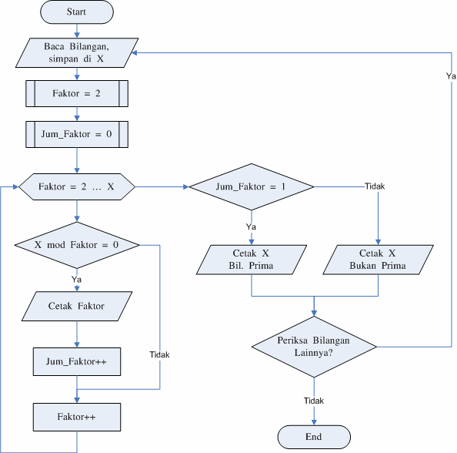
TUGAS DIKUMPULKAN
Buatlah program Pascal untuk mengetahui apakah sebuah bilangan merupakan prima mengacu kepada diagram alir berikut:

Slide 51
Rancangan program untuk mengetahui denda jika perpustakaan sekolah menerapkan aturan peminjaman koleksi perpustakaan sebagai berikut:
Koleksi yang bisa dipinjam hanyalah koleksi berupa buku-buku teks;
Jika koleksi yang dipinjam tergolong ke dalam kelompok langka (jumlah koleksi ≤ 3 eksemplar), maka lama peminjaman dibatasi maksimal 3 hari. Keterlambatan pengembalian untuk 4 hari pertama dikenakan denda Rp 1.000 per hari, 3 hari berikutnya dikenakan Rp. 2.500 per hari dan hari-hari berikutnya dikenakan denda Rp 5.000 per hari;
Jika koleksi yang dipinjam tidak tergolong ke dalam kelompok langka, maka lama peminjaman dibatasi maksimal 7 hari. Keterlambatan pengembalian dikenakan denda Rp. 500 per hari;
Jumlah koleksi yang bisa dipinjam untuk setiap peminjaman dibatasi maksimal 3 judul buku.

Slide 52
Zakat hanya dikenakan kepada orang yang mampu. Misalnya, untuk saat ini, batas minimal (nishab) harta yang terkena zakat adalah Rp 2.500.000,-. Artinya seseorang yang hartanya kurang dari nilai tersebut tidak dikenai/diwajibkan zakat.
Besar zakat yang dibayarkan adalah 2,5% dari harta yang dimiliki.
Buatlah program yang membaca banyak harta yang dimiliki
seseorang dan menghitung zakat yang harus dikeluarkan dan
menampilkannya di layar, dan jika orang tersebut tidak wajib zakat,
tuliskan pesan ”Harta Anda belum mencapai batas minimal
(nishab)” di layar!

Slide 53
Jika kita berbelanja di pasar swalayan/supermaket, nilai total belanja kita seringkali bukan kelipatan pecahan rupiah yang berlaku. Misalnya, nilai total belanja adalah Rp. 1.900.212,-. Andaikan saat ini pecahan rupiah yang berlaku paling kecil Rp 25,-, selain itu, juga ada pecahan Rp 50,-, Rp. 100,-, Rp. 200,-, dan Rp. 500,-. Umumnya kasir swalayan membulatkan nilai belanja ke pecahan yang terbesar. Jadi Rp. 1.900.212,- dibulatkan menjadi Rp. 1.900.225,-. Hal ini jelas merugikan konsumen. Misalkan anda memiliki pasar swalayan yang jujur dan tidak merugikan pembeli, sehingga jika ada nilai belanja yang bukan kelipatan pecahan yang ada, maka nilai belanja itu dibulatkan ke pecahan terendah. Jadi, Rp. 1.900.212,- dibulatkan menjadi Rp. 1.900.200,-. Tulislah algoritma dan program Pascalnya yang membaca nilai belanja (integer) lalu membulatkannya ke nilai uang dengan pecahan terendah!!

Slide 54
Terima Kasih

